Slide 1

MODDDJO
Media Riche en 3D
Société innovante : JEI
Lettre SOLO
Participation concours OSEO
Notes:
Modddjo s’écrit avec 3D parce que tout est en volume dans Modddjo. Le logo type qui se veut être un message subliminal de la 3D ; c’est une référence ludique à un des premiers jeux video. Media riche en 3D.

Slide 2
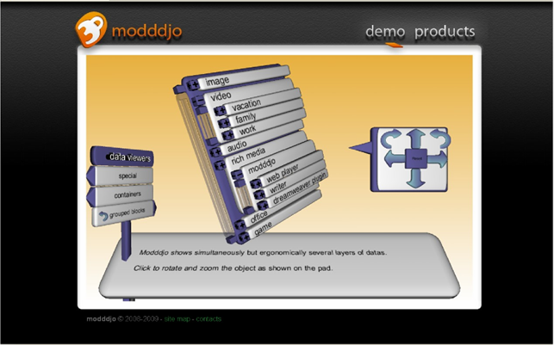
Démonstration vidéo
Notes:
Modddjo permet un affichage en 3D à l'intérieur d'un navigateur.
Modddjo permet de faire de la représentation d'objets en 3 dimensions. Il y a 2 technologies sur lesquelles on pourrait croire que cette démonstration pourrait tourner, notamment sous Flash ou Java, qui sont des concurrents directs, mais elles n’en ont pas la capacité. Modddjo apporte un résultat typique qu’on retrouve dans le jeu vidéo et d’un point vue interactif, au niveau du commerce qui permet de visualiser des objets et d’en voir toutes les faces possibles avant de les acheter. Les possibilités sont illimitées car c’est un moteur qu’on peut entièrement reprogrammer par le biais de son applicateur pour avoir les fonctionnalités qu’on souhaite. L’intérêt majeur c’est l’interfaçage avec l’utilisateur qui a été complètement repensé en 3 dimensions elles-mêmes. On peut voir que toutes les éléments classiques interactifs ont été mis en volume, par exemple un traitement texte. C’est une fonction utile en fait. Le côté esthétique est important, mais c’est surtout le fait de la simplicité de la création et le fait de créer un visuel attractif dans un contexte de non spécialisation. Pas besoin d’être un développeur spécialisé en programmation 3D. Des outils comme Modddjo Writer qui permettront de créer ce contenu, qui doit être disponible quelle que soit la plateforme et quel que soit le navigateur. Cela marche aussi sur les éléments mobiles une scène avec une grosse complexité comme ce petit explorateur de fichier, qui peut ressembler à celui de Windows, sur lequel on a mis des avantages fonctionnels de la 3D. Cet exemple montre les nouveaux intérêts ergonomiques de la représentation complexe de données.

Slide 3


Slide 4
Executive summary
Modddjo est une start up qui a mis au point le logiciel Modddjo dont elle est propriétaire.
Ce logiciel démocratise la 3D interactive, en temps réel sur le web quel que soit l'ordinateur. La technologie de ce moteur rassemble des objets 3D, l'interface avec l'utilisateur et l'interactivité avec les pages web.
Nous proposons à un investisseur de participer au lancement commercial de la société MODDDJO par une entrée au capital à hauteur de 30 % pour un montant de 1200 k€ permettant de dégager un TRI de 40 % sur 5 ans.
La sortie pourrait se faire par une introduction en bourse ou auprès de Google, Microsoft, Dassault Système, etc.

Slide 5
1. Sébastien Bloc « l’Inventeur »
Porteur du projet, 37 ans, Président & CTO
Expérience
  10 ans d’expérience : informatique, jeu vidéo, multimédia, internet
  Postes occupés : manager technique, chef de projet, ingénieur R&D, développeur, France et Chine.
Savoir faire
  Expertise des technologies 3D (visuelle, audio, haptique …)
  Maîtrise de l’ergonomie des Interfaces Homme-Machine
  Réactivité aux évolutions du marché
Formation
  Licence informatique, Faculté des Sciences (Saint-Étienne)
  DUT informatique, IUT Charlemagne (Nancy)
  BAC STI électronique avec mention (Dijon)
Notes:
Sébastien Bloc : 37 ans, fondateur et le visionnaire de Modddjo, directeur technique. 10 ans d’expérience en informatique, programme depuis l’âge de 13 ans.
Les différents aspects sur lesquels il a travaillé étaient centrés sur le jeu vidéo. Il a participé à la création de jeux vidéo et d’outils autour du jeux vidéos, notamment d’outils de monétisation, ainsi que sur des nouvelles technologies multimédia et l’intégration dans un contexte globale internet.
Ses savoir-faire et sa réelle expertise sont sur les technologies 3D, tant visuelle qu’ audio qui complète le visuel et la détection spatiale avec le multipoints comme sous Window Seven.
Véritable ergonome, il maîtrise totalement le dialogue homme/machine avec la spécificité de l’environnement 3D.
Il a une forte valeur ajoutée sur l’analyse des acteurs du marché, l’existence des prototypes et des ressources existantes. De formation électronique et informatique, il a travaillé comme chef de projet jeu vidéo constamment producteur en recherche et développement dans 3 Start up différentes. Il a passé un an en Guyane dans l’armée en tant qu’informaticien. En rentrant en France, il a travaillé successivement chez Bounty, Hewlett Packard, 4 ans chez Microsoft et un an en Chine chez Gamup (management 35 développeurs).

Slide 6
Sébastien Bloc
Sébastien Bloc, 37 ans. Programmeur depuis l’âge de 13 ans,
Je suis : Véritable spécialiste de l’interface homme/machine dans l’environnement 3D. J’exerce depuis 10 dans l’informatique. J’ai été informaticien pendant 1 an dans l’armée en Guyanne. J’ai travaillé 5 ans pour des Starts Up (Wooloo, Bounty Paris, dont 1 an à Bounty Pekin.)
Je suis resté 4 ans chez Microsoft où j’ai fait du support de programmation d’application web. J’ai notamment travaillé sur les gains de productivité possible entre développement traditionnel de la 3D et utilisation d’une interface graphique riche.
Depuis 2,5 ans je développe à 100 % de mon temps le projet Modddjo commencé il y a 4 ans, dans lequel j’ai investi 250 K€ de mes fonds propre .

Slide 7
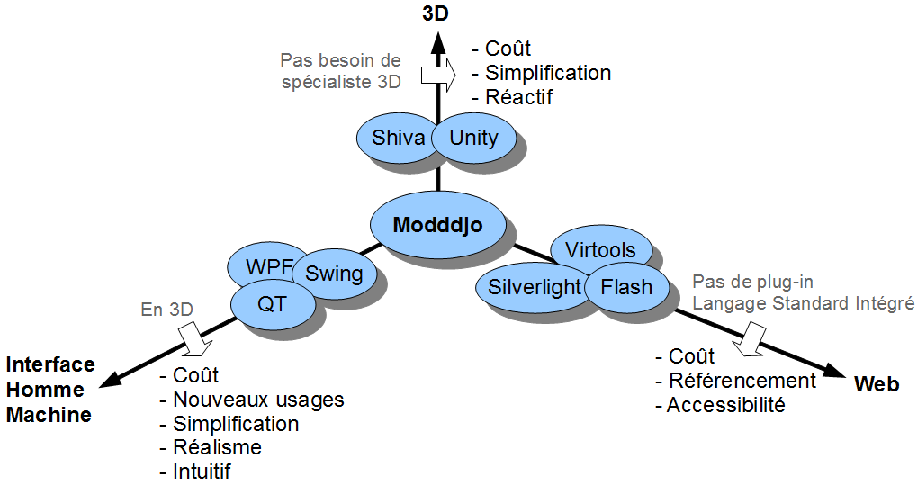
3. Offre concurrente

Slide 8
7.1 Free Cash Flow de valorisation
NB : hors business récurrent

Slide 9
7.3 Répartition du capital projetée

Slide 10
7.4 Rentabilité du projet

Slide 11
Merci de votre attention…
Media Riche en 3D

